Slide 1

Jesús Eduardo Ramírez Ruíz

Slide 2

Es un sistema que registra los cambios realizados sobre un archivo o conjunto de archivos a lo largo del tiempo, de modo que puedas recuperar versiones específicas más adelante. permite revertir archivos a un estado anterior, comparar cambios a lo largo del tiempo, ver quién modificó por última vez algo que puede estar causando un problema, quién introdujo un error y cuándo, etc.

Slide 3

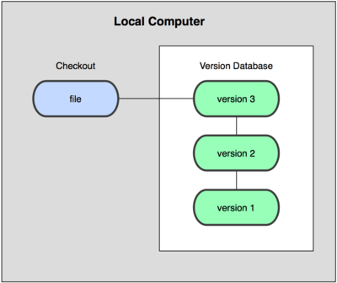
Esta herramienta funciona básicamente guardando conjuntos de parches de una versión a otra en un formato especial en disco para recrear cómo era un archivo en cualquier momento sumando los distintos parches.

Slide 4

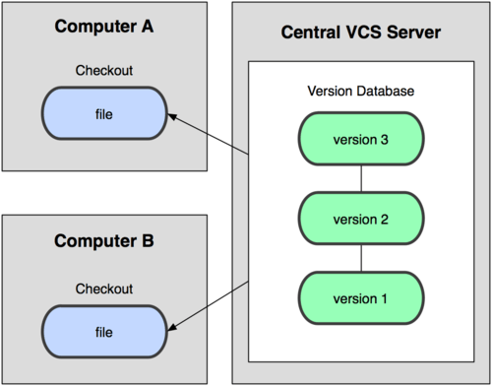
Estos sistemas tienen un único servidor que contiene todos los archivos versionados, y varios clientes que descargan los archivos desde ese lugar central.

Slide 5

Los clientes no sólo descargan la última instantánea de los archivos, replican completamente el repositorio. Así, si un servidor muere, y estos sistemas estaban colaborando a través de él, cualquiera de los repositorios de los clientes puede copiarse en el servidor para restaurarlo.

Slide 6

